Slide 1
알 고 리 즘
2주차 : Insertion & Merge sort
2017. 9. 14.
충남대학교 컴퓨터공학과 분산이동컴퓨팅 연구실
조교 이정진

Slide 2
Overview
▶ 알고리즘의 수행 시간
1) 시간 복잡도
2) O-, Ω-, and Θ-notation
▶ 두 가지 정렬 방법 소개 및 Time Complexity 계산
1) Insertion sort
2) Merge sort
▶ 실습 / 과제
파일 입출력을 사용한 Insertion & Merge sort 구현

Slide 3

Time Complexity
▶ Time Complexity (시간 복잡도)
알고리즘을 구성하는 모든 명령어들에 대해서
각각의 [ 수행에 필요한 Cost x 수행 횟수 ] 의 총합

Slide 4
Notation
▶ O-notation (최악의 경우) : f(n) = O(g(n))
모든 n≥n0에 대해 0≤f(n)≤cg(n)인 양의 상수 n, c이 존재할 때
e.g. 2n² = O(n²) (c=1, n0=2)
▶ Ω-notation (최상의 경우) : f(n) = Ω(g(n))
모든 n≥n0에 대해 0≤cg(n)≤f(n)인 양의 상수 n, c이 존재할 때
e.g. √n = Ω(lgn) (c=1, n0=16)
▶ Θ-notation (평균인 경우) : f(n) = Θ(g(n))
Θ(g(n)) = O(g(n)) ∩ Ω(g(n)) 일 때
e.g. ½n² - 2n = Θ(n²)
※ 양의 상수 n과 c, 계산 방법에 따라 여러 가지 g(n)을 구할 수 있다.
단, 일반적으로 가장 근접한 값을 찾도록 한다.

Slide 5


Insertion Sort
▶ Insertion Sort (삽입 정렬)
정렬되지 않은 배열로부터 데이터를 하나씩 꺼내어
정렬되어 있는 배열의 알맞은 위치에 삽입하는 정렬 방법

Slide 6
Insertion Sort
▶ 프로그램으로 구현 시 달라지는 점
알맞은 위치에 데이터를 삽입하기 위해
배열에 저장된 값들을 하나씩 순서대로 비교해 보아야 함
1 | 5 | 7 | 12 |  | 2

Slide 7
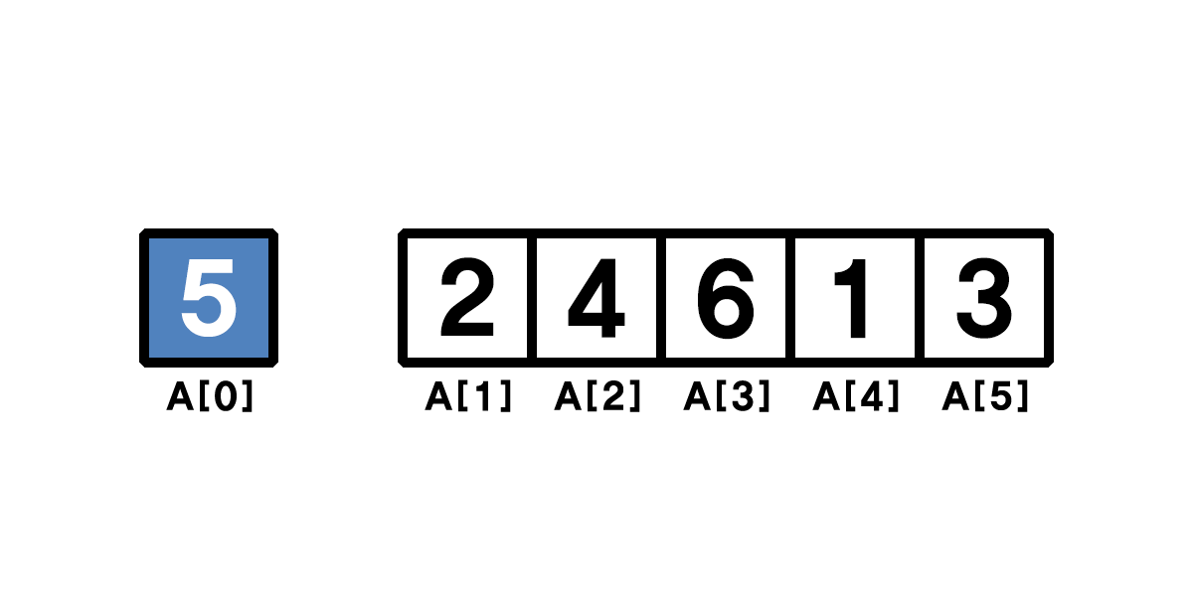
Insertion Sort
▶ 정렬 방법 (1/7)
배열의 첫 번째 데이터를 정렬된 배열,
나머지 데이터를 정렬되지 않은 배열로 나누어 생각한다

Slide 8
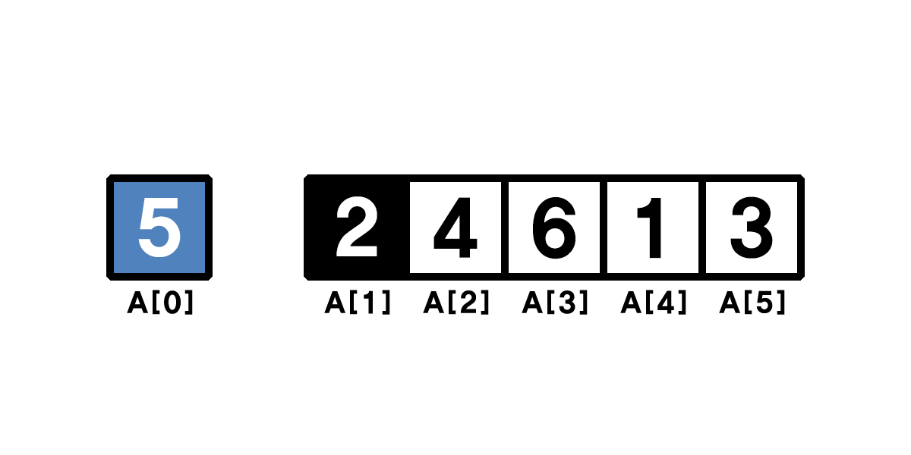
Insertion Sort
▶ 정렬 방법 (2/7)
우측 배열의 첫 번째 데이터 값을 변수 Key에 복사한다
Key = 2

Slide 9
Insertion Sort
▶ 정렬 방법 (3/7)
복사한 Key 값을 좌측 배열에 저장된 수 중
가장 마지막(오른쪽) 배열에 저장된 값과 비교한다
Key = 2

Slide 10

Insertion Sort
▶ 정렬 방법 (4/7)
만약 비교한 값이 Key보다 크면
해당 값을 오른쪽 인덱스에 복사하고 그 왼쪽 값을 비교한다
Key = 2

Slide 11


Insertion Sort
▶ 정렬 방법 (5/7)
더 비교할 값이 없거나, 비교한 값이 Key보다 작거나 같다면
비교했던 위치의 바로 오른쪽 인덱스에 Key 값을 복사한다
Key = 2

Slide 12
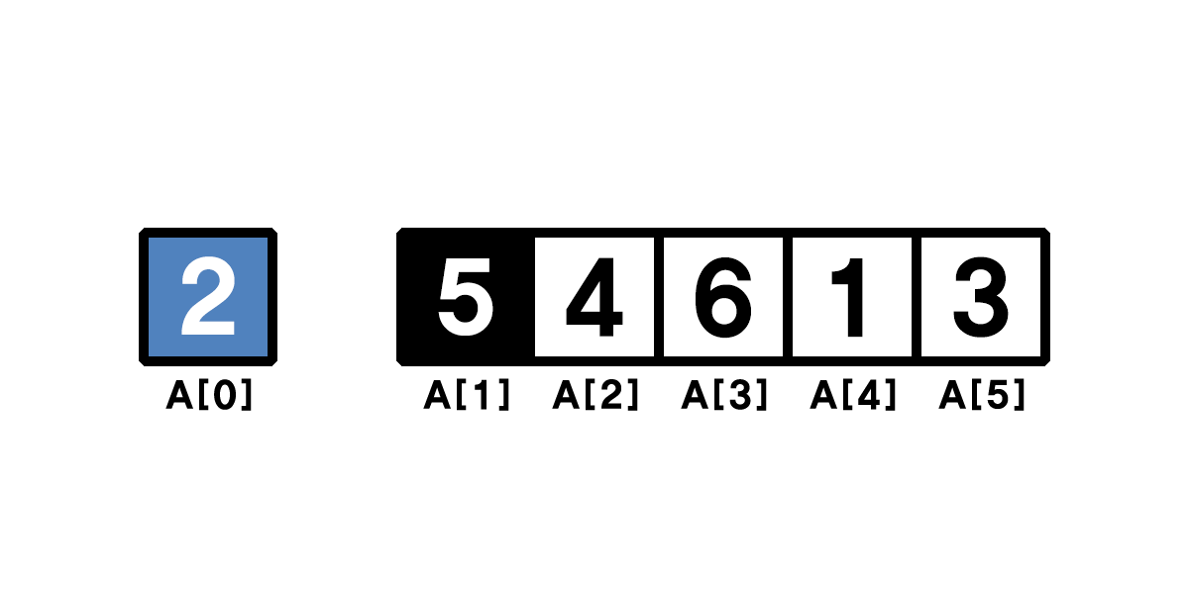
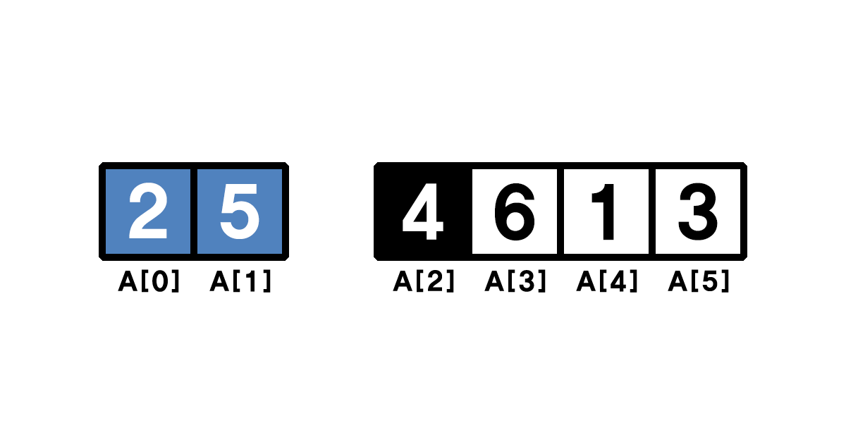
Insertion Sort
▶ 정렬 방법 (6/7)
1개 데이터에 대한 삽입 정렬이 완료되었다
남은 A[2] ~ A[5]의 데이터에도 같은 작업을 반복한다
Key = 2

Slide 13
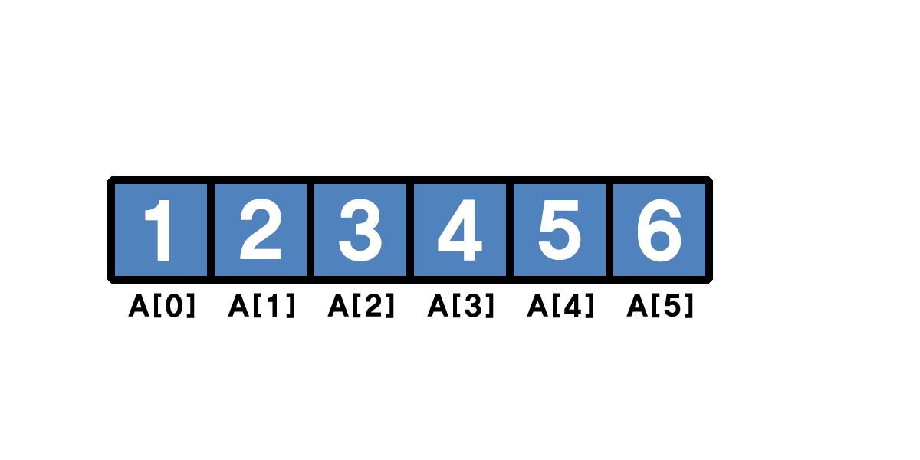
Insertion Sort
▶ 정렬 방법 (7/7)
완료

Slide 14
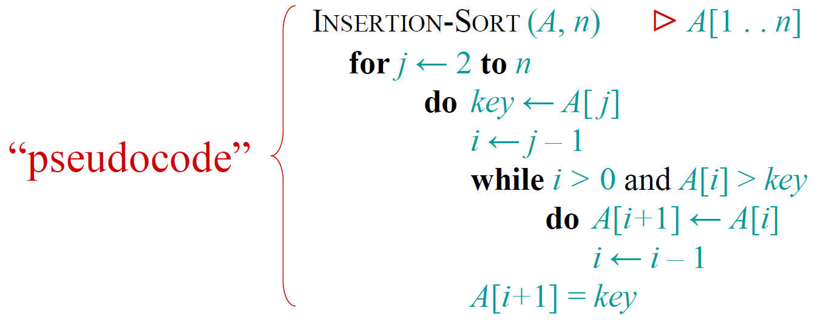
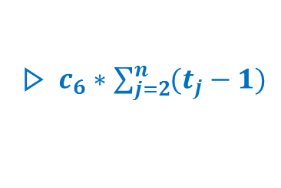

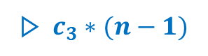
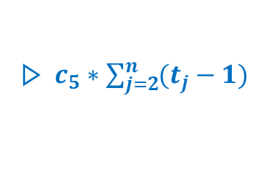
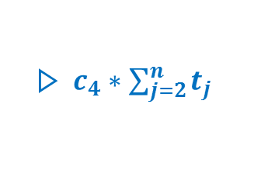
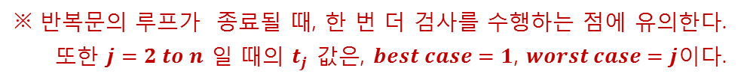
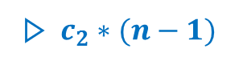
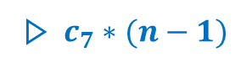
Insertion Sort
▶ pseudo-code (의사 코드)
▷ $c_{1}∗n$
▷ $c_{2}∗(n−1)$
▷ $c_{3}∗(n−1)$
▷ $c_{4}∗\sum_{j=2}^{n}{t_{j}}$
▷ $c_{5}∗\sum_{j=2}^{n}{(t_{j}−1)}$
▷ $c_{6}∗\sum_{j=2}^{n}{(t_{j}−1)}$
▷ $c_{7}∗(n−1)$
※ 반복문의 루프가 종료될 때, 한 번 더 검사를 수행하는 점에 유의한다.
또한 $j=2 to n$ 일 때의 $t_{j}$ 값은, $best case=1$, $worst case=j$이다.

Slide 15
Merge Sort
▶ Merge Sort (합병 정렬)
[분할] – [정복] – [결합] 과정을 재귀적으로 반복하는 정렬 방법
(1) 분할 (Divide) → mergeSort()
배열의 크기가 1이 될 때까지 계속하여 배열을 둘로 나눈다
(2) 정복 (Conquer) → merge()
나눠진 데이터를 2개 배열씩 비교하여 재귀적으로 정렬한다
(3) 결합 (Combine) → merge()
정렬된 두 개의 배열을 병합해 하나의 정렬된 배열로 만든다

Slide 16
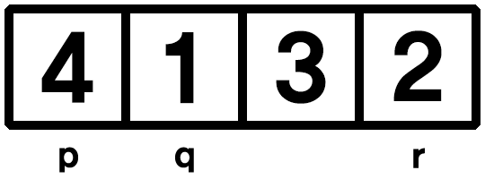
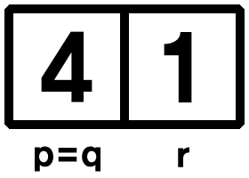
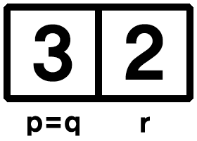
Merge Sort
▶ 정렬 방법 (1/4) – 분할 (1/2)
배열의 처음과 마지막 인덱스 넘버를 p, r이라 하고
가운데 인덱스 넘버를 q라 하여, 이를 기준으로 배열을 나눈다

Slide 17




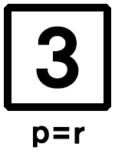



Merge Sort
▶ 정렬 방법 (2/4) – 분할 (2/2)
배열의 크기가 1이 될 때까지 계속하여 배열을 둘로 나눈다

Slide 18
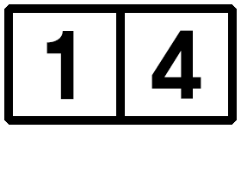
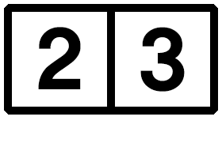
Merge Sort
▶ 정렬 방법 (3/4) – 정렬 & 결합 (1/2)
두 배열의 가장 앞 데이터를 비교하여
더 작은 값부터 차례대로 뽑아내어 정렬 및 결합한다

Slide 19
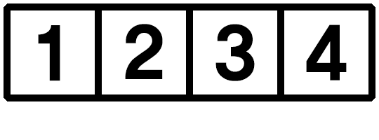
Merge Sort
▶ 정렬 방법 (4/4) – 정렬 & 결합 (2/2)
원래의 크기가 될 때까지 계속하여 정렬 및 결합하면 완료

Slide 20
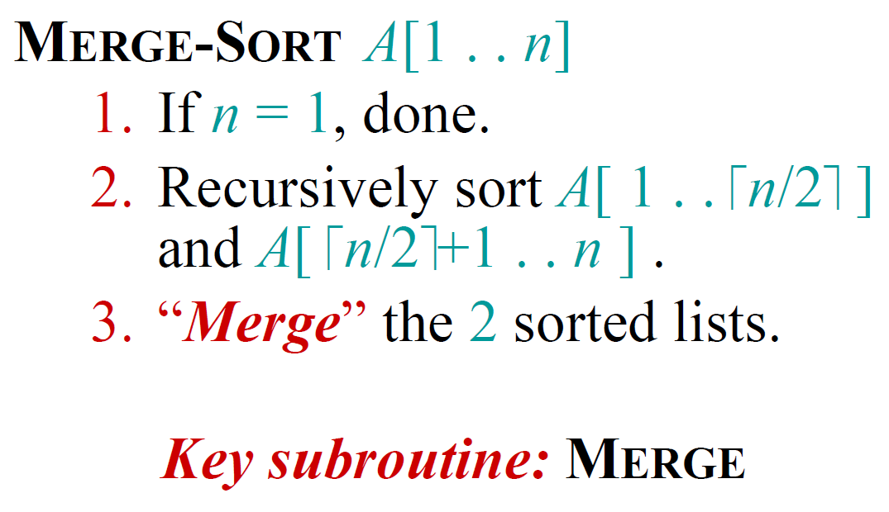
Merge Sort

Slide 21
Practice / Homework
파일에서 숫자를 입력 받아 정렬 결과를 파일로 출력
Insertion Sort 구현
Merge Sort 구현
mergeSort()와 merge() 두 함수를 구현
mergeSort()는 Recursive Function으로 구현
Binary Insertion Sort 구현
요구사항
프로그램 콘솔 창에는 정렬하는데 소요되는 시간만 출력
보고서에는 1만~1000만까지 BEST, AVERAGE, WORST 경우에 소요되는 시간을 측정하여 그래프를 이용하여 비교 분석
(테스트 크기가 컴퓨터 성능에 제한되는 경우에는 생략 가능)
주의사항
a．입력 파일 명 : “input.txt”
b．출력 파일 명 : “학번_output.txt”(ex. 201701234_output.txt)
c．정렬 후 출력된 파일은 Best폴더 안의 txt파일과 완전히 같은 파일이 되어야 함

Slide 22
Practice / Homework
▶ 입력 파일 예시
각 숫자들은 공백 하나로 구분되어있음
▶ 출력 파일 예시
각 숫자 사이를 공백으로 구분하여 출력
마지막 숫자 뒤에는 공백을 넣지 말 것
10 7 6 5 1 3 4 2 8 9
1 2 3 4 5 6 7 8 9 10

Slide 23
Practice / Homework
▶ 프로그램 구현 과정(예시)
경우에 따라 생략되는 과정이 있을 수 있음
# | 구현 순서
1 | 파일 입/출력 변수 및 그 외 필요한 변수 선언
2 | 파일로부터 읽어온 데이터를 저장할 배열 생성
3 | 파일을 끝까지 읽어, 각각의 값을 배열에 저장
4 | 시간 측정 시작
5 | Sorting
6 | 시간 측정 끝
7 | 정렬 결과를 파일로 출력
8 | 파일 닫기

Slide 24
Practice / Homework
※ 그 외 실습 과제 수행 중 유의 사항 (JAVA)
ａ．사이버 캠퍼스에 과제 제출, 구현한 소스파일(.java)만
zip으로 압축하여 보낼 것. (폴더로 압축하지 않도록)
ｂ． 과제 평가는 별도의 input data를 사용함. (양식은 동일)

Slide 25
Practice / Homework
과제 제출 안내
제출 파일 | 각 정렬 코드 (3개) 보고서 파일 (1개)
제출 기한 | 9월 21일 (목) 실습 수업 시간 전까지
과제 평가 감점 사항
제출 지연 (수업 시작부터) | －50% / 1주
요구 사항 누락 / 결과값 불일치 | －10 ~ 20% / 1개
코드 Error | －50 ~ 100%
과제 Copy | 0점

Slide 26
hint. binary search
a[0]
a[1]
a[2]
a[3]
a[4]
a[5]
a[6]
2
3
5
7
8
9
10
8

Slide 27
hint. binary search
a[0]
a[1]
a[2]
a[3]
a[4]
a[5]
a[6]
2
3
5
7
8
9
10
8
mid

Slide 28
hint. binary search
a[0]
a[1]
a[2]
a[3]
a[4]
a[5]
a[6]
2
3
5
7
8
9
10
7
8
mid
compare

Slide 29
hint. binary search
a[0]
a[1]
a[2]
a[3]
a[4]
a[5]
a[6]
2
3
5
7
8
9
10
9
8
mid
compare

Slide 30
hint. binary search
a[0]
a[1]
a[2]
a[3]
a[4]
a[5]
a[6]
2
3
5
7
8
9
10
8
8
mid
compare

